Slide 1
Государственное учреждение образования
«Козенская средняя школа Мозырского района»
Моделирование технологической карты занятия
в пункте коррекционно-педагогической помощи
Учитель-дефектолог
высшей квалификационной категории
Гавриловец Ольга Александровна

Slide 2
I. Вводная часть
Общая задача: создать условия успешности деятельности учащихся на занятии:
вызвать положительный эмоциональный настрой;
привлечь интерес учащихся к предстоящей деятельности на занятии;
обеспечить активизацию психической деятельности.

Slide 3
II. Основная часть
Общая задача: решать поставленные к занятию коррекционно-развивающие задачи.
2.1. Подготовительный этап
Задача: актуализировать базисные умения, от которых зависит процесс формирования нового умения (согласно поставленным к занятию задачам).
2.2. Формирующий этап
Задача: формировать отсутствующее или недостаточно развитое умение в «проблемной» области развития.
2.3. Этап самостоятельной работы учащихся
Задача: выявлять состояние сформированности умения (умений), над которым (-и) работали на занятии.

Slide 4
III. Заключительная часть
Задачи:
развитие рефлексивных умений у учащихся;
выявление эмоционального состояния детей.

Slide 5
Форма проведения занятия: групповая
Тема: Определение последовательности звуков в слове. Зима
Цель: формирование умения определять последовательность звуков в слове
Задачи: закреплять умение выделять звуки из слов, придумывать слова на заданный звук; обогащать лексику учащихся по теме «Зима»; развивать логическое мышление, мелкую и общую моторику.
Оборудование: интерактивная панель, карточки, части снеговика, буквы, снежинки, маркеры.

Slide 6
Технология проведения | Деятельность учащихся | Деятельность учителя-дефектолога | Задания для учащихся, выполнение которых приведёт к достижению запланированных результатов | Планируемый результат
I. Вводная часть 1. Организационный этап | Выполняют действия по инструкции учителя-дефектолога | Сообщает инструкцию к заданию и следит за правильностью выполнения задания | - Сначала садятся те дети, у которых на картинках предмет, название которого начинается на гласный звук. Затем те дети, у которых на картинках предмет, название которого начинается на согласный звук. | Сконцентрировать внимание
2. “Азбука хороших слов” | Активизируют лексику по теме «Вежливые слова» | Направляет учащихся путём проговаривания ситуаций | - Для того, чтобы на занятии у вас было хорошее настроение, давайте улыбнёмся, скажем друг другу приятные и добрые слова. Надеюсь, что вы сегодня порадуете меня плодотворной работой. | Соблюдать правила поведения и общения на занятии

Slide 7
II.Основная часть. 1. Закрепление навыка выделения звуков в начале слова. Игра «Зашифрованные слова» | Анализируют картинки, выделяют звук в начале слов | Сообщает инструкцию к заданию и следит за правильностью выполнения задания | - Посмотрите на экран. Выделите первый звук в названии каждой картинки и прочитайте слова по первым буквам. | Закреплять умение выделять звук в начале слов
2. Сообщение темы и целей занятия. Актуализация и активация имеющихся знаний | Отвечают на вопросы, восстанавливают последовательность зимних месяцев | Проводит беседу по теме «Зима» | - Все слова относятся к какому времени года? (Зима) - Сегодня мы продолжим выделять звуки из слов, поговорим о зиме, научимся определять последовательность звуков в слове. Беседа о зиме. - Давайте прочитаем названия зимних месяцев и восстановим их последовательность (ДЕКАБРЬ, ЯНВАРЬ, ФЕВРАЛЬ). | Обогащать лексический запас по теме «Зима»

Slide 8
3. Закрепление умения выделять звуки из слов | Анализируют фонематический состав своих имени и фамилии; из частей собирают снеговика | Следит за правильностью выполнения задания | - Как вы думаете, кого можно собрать из этих частей? (Снеговика) Давайте вместе с вами и соберём нашего зимнего друга. Но собирать мы его будем необычным способом. К доске будут выходить те дети, которые правильно выделят звуки из своих имён и фамилий. Учащийся, который правильно определил указанный звук в своём имени или фамилии, выходит к доске и закрепляет часть снеговика на доске. Например: - Выйдет тот, в чьём имени первый звук д (Давид) и т.д. Ученик рассказывает заранее заученное стихотворение о снеговике. Мы снеговика слепили, Он не мал и не велик, Снежно белый снеговик. У него морковкой нос, Очень любит он мороз. В стужу, он не замерзает, А весна придёт – он тает.
Развивать фонематический слух и умение выделять звуки из слов

Slide 9
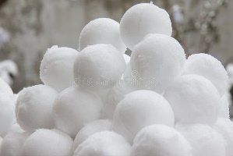
4. Отгадывание загадок и выделение звуков из слов | Отгадывают загадки, вывешивают буквы на доску | Загадывает загадки | - Снеговик передал вам загадки. В словах-отгадках вы будете выделять звуки и выбирать соответствующую букву, а затем крепить её на доске. С неба он летит зимой, Не ходи теперь босой, Знает каждый человек, Что всегда холодный (снег). - Назовите первый звук в слове снег. Сколько же дела зимой для лопат! Им отдыхать не даёт …(снегопад) - Назовите второй звук в этом слове. Этот ком, как белый дом, А над ним поменьше ком. Сверху маленький комочек, Глазки, носик и платочек, К вьюге, к холоду привык Закалённый …(снеговик). - Назовите третью букву в этом слове. Зимой забава есть одна. В ней меткость, ловкость всем нужна. А как «снаряды» называешь, Что лепишь, и в друзей бросаешь? (снежки) | Формировать умение определять звуки в разных позициях

Slide 10
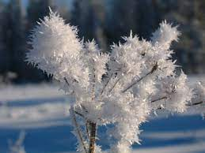
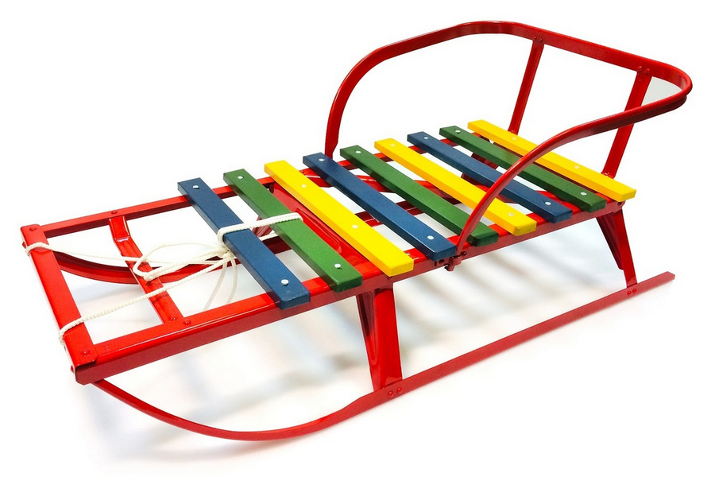
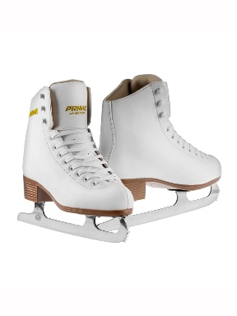
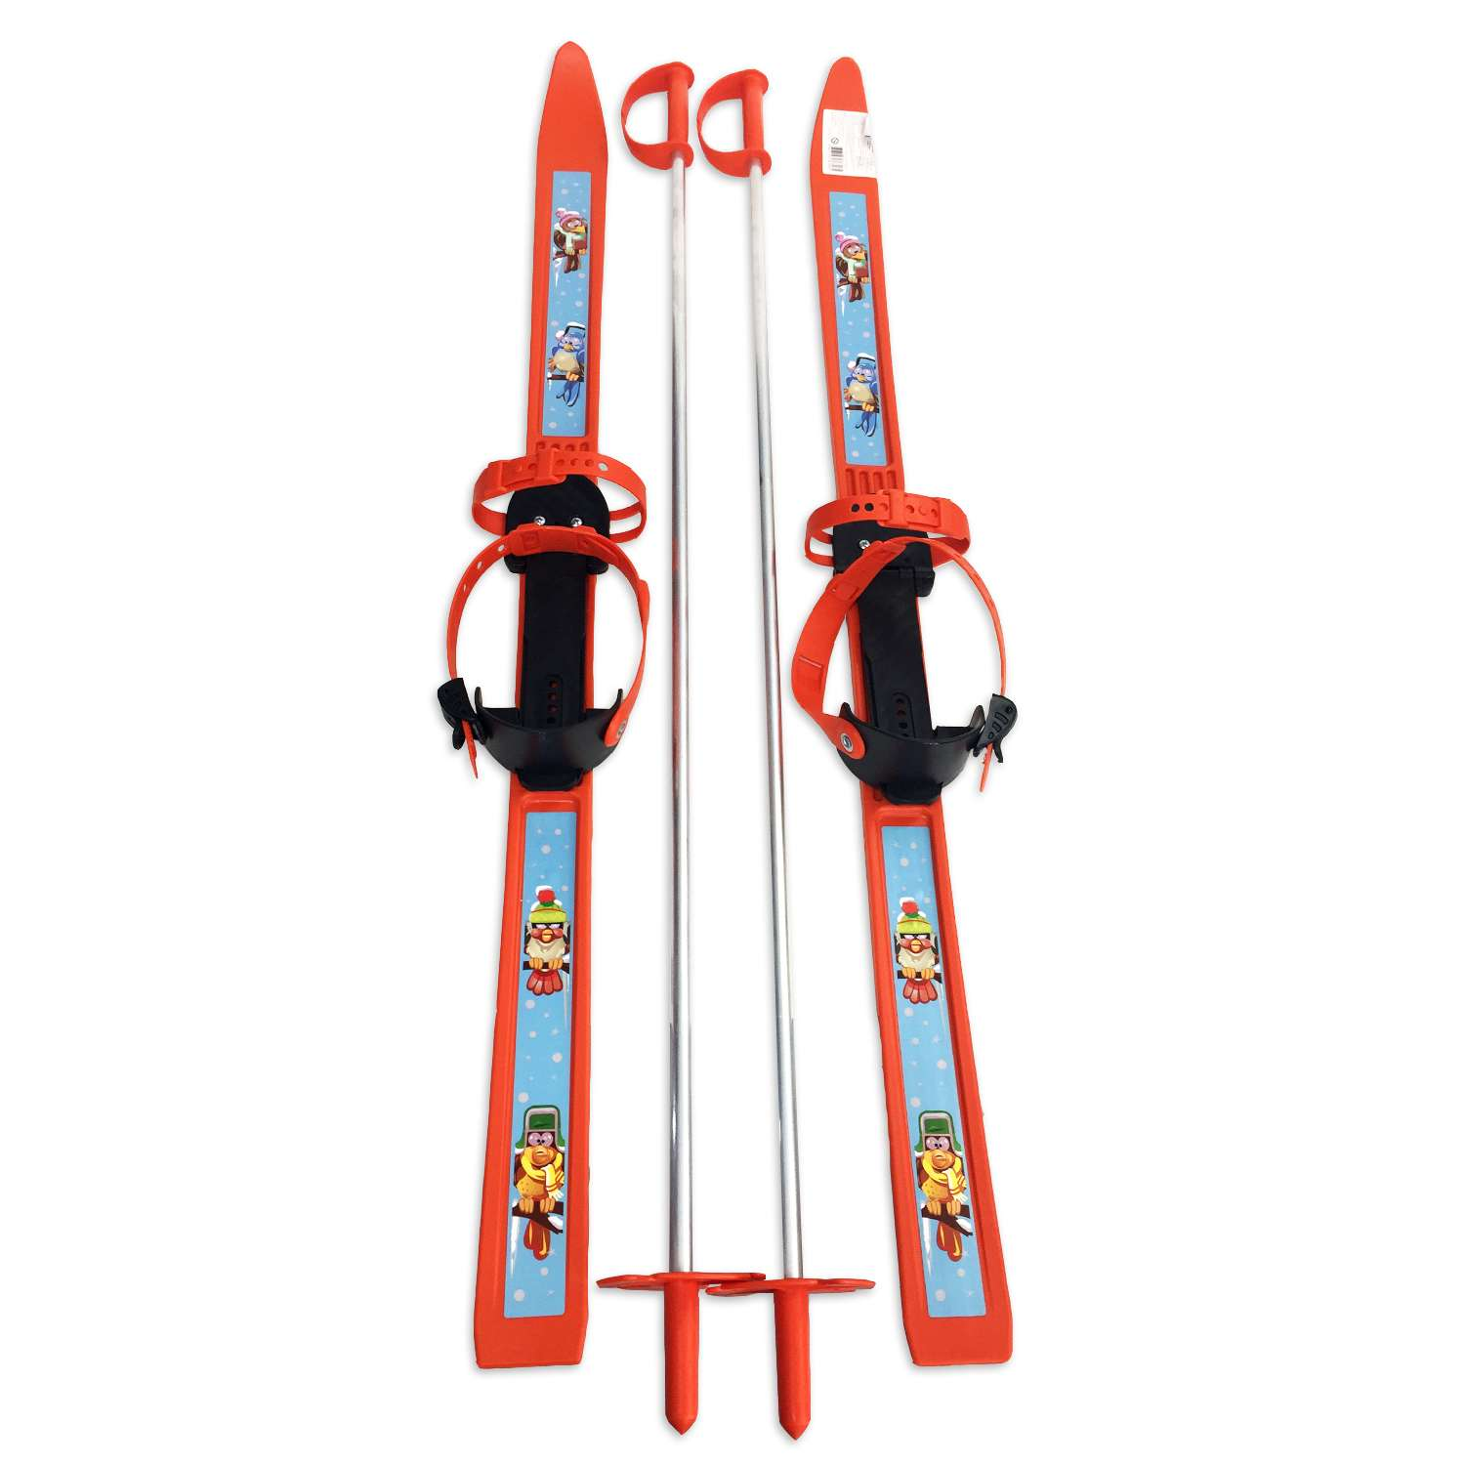
 |  |  | - Назовите четвёртую букву в этом слове. Не снег и не лёд, А серебром деревья уберёт. (иней) - Назовите первый звук в слове иней. Эта вещь для детворы, Для катания с горы. В них по снегу, и по льду, В детский сад детей везу.(санки) - Назовите третий звук в слове санки. Тяжело нам в них ходить По асфальту летом, Но легко по льду скользить Нам зимой при этом. (коньки) - Назовите первый звук в этом слове. Я на них бегу по снегу В снег на них не провалюсь. Я с горы высокой съеду И упасть не побоюсь. Отгадайте же, не слышу, Что такое? Это… (лыжи) - Назовите последнюю букву в этом слове. -Ребята, прочитаем слово, которое у нас получилось. (Снежинки)
СНЕЖИНКИ

Slide 11
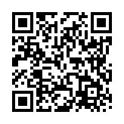
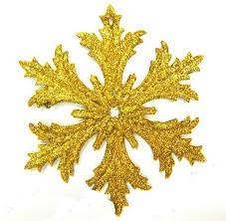
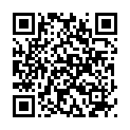
5. Зрительная гимнастика | Следят глазами за движениями снежинки на экране | Следит за правильностью движения глаз | - Ребята, следите за движениями снежинки, которая будет появляться на экране. | Пропедевтика нарушения зрения
6.Игра «Ты снежинку выбирай, слово быстро составляй!» | Выбирают снежинку и придумывают слова | Сообщает инструкцию к заданию и следит за правильностью выполнения | - Посмотрите на доску, перед вами снежинки разного цвета. Выберите себе любую снежинку. Выделите первый звук в названии цвета вашей снежинки и придумайте любое слово зимней тематики на этот звук. | Формировать умение выделять звук из слов и развивать словарный запас
7.Подвижная физкультминутка «Снеговик» | Повторяют движения за снеговиком на экране | Следит за точностью выполнения движений | - Повторяйте движения за снеговиком. | Развивать общую моторику

Slide 12
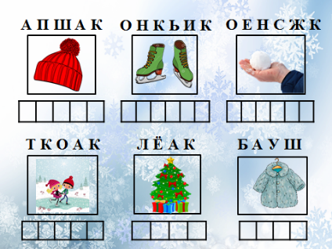
8.Игра «Живые звуки» | Определяют последовательность букв в словах | Назначает ведущего, предлагает картинки | - Ребята, сейчас я назначу ведущего, который получит картинки. Он должен вызвать такое количество учащихся, сколько букв в названии выбранной им картинки. Ведущий раздаёт буквы, а учащиеся, должны выстроиться в такой последовательности, что бы получилось слово. (Снег, санки, лыжи.) | Учить определять последовательность звуков в слове
9. Игра «Собери слово» | Располагают буквы в правильной последовательности | Сообщает инструкцию к заданию и следит за правильностью выполнения | У каждого из вас есть карточки. Расположите буквы в правильной последовательности так, чтобы получилось слово, название предмета картинке. | Закрепить умение определять последовательность звуков в словах

Slide 13
III. Заключительная часть 1.Подведение итогов | Отвечают на вопросы | Подводит итог занятия | - О какой поре года мы сегодня говорили на занятии? - Что мы учились делать? - Какие задания вам было легко выполнять? - Какие задания вам было сложно выполнять? - Понравились ли вам задания нашего снеговика?
2. Рефлексия. Создание благоприятной эмоциональной обстановки | Оценивают свою деятельность | Организует рефлексию, самооценку собственной деятельности | -Если вам понравилось занятие и у вас всё получалось, то возьмите на краю парты снежинку голубого цвета. Если было скучно и у вас ничего не получалось, то снежинку красного цвета. Из выбранных снежинок сделайте сугроб для снеговика. - Молодцы ребята! Вы хорошо потрудились на занятии! | Устанавливать связь между целью деятельности и её результатом. Выделять и осознавать то, что уже усвоено и что нужно ещё усвоить

